Slide 1
Laboratorio ASD lez. 14
Francesco Camastra
francesco.camastra@uniparthenope.it

Slide 2
Docenti
Prof. Francesco Camastra (titolare del corso)

Slide 3
Orari
Martedì 14.30-16.30
(aula Informatica 1, Secondo Piano)
Mercoledì 16.30-18.30
(aula Informatica 1, Secondo Piano)

Slide 4
Ricevimento
Orario: Mercoledì 12.00-16.00
Dove: Stanza 430, Quarto piano, Centro Direzionale, Isola C4
Per il ricevimento è OBBLIGATORIO inviare una email di prenotazione almeno due giorni prima del giorno di ricevimento.
email del Docente: francesco.camastra@uniparthenope.it
Pagina del Docente: dsa.uniparthenope.it/francesco.camastra

Slide 5
Prerequisiti
Programmazione I
Programmazione II
NOTA BENE: Le propedeuticità non sono obbligatorie….. Ossia potete sostenere l’ esame senza aver dato Programmazione I e Programmazione II

Slide 6
Frequenza
La Frequenza del laboratorio non è obbligatoria

Slide 7
Modalità dell’ esame
Esame Congiunto con Algoritmi e Strutture Dati
Svolgimento di un progetto da scegliersi tra una lista di progetti che verrà comunicata

Slide 8
Testi Consigliati
ALGORITMI:
Robert Sedgewick, Algoritmi in C++, Addison Wesley
Cormen, Leiserson, Rivest, Stein, Introduzione agli Algoritmi e alle strutture Dati (seconda edizione), Mc Graw Hill.
Linguaggio C++
B. Stroustrup, The C++ programming Language, Addison Wesley ( in Italiano: "C++ Linguaggio, libreria standard, principi di programmazione", Addison-Wesley, ISBN:88-7192-078-3)
Qualunque manuale universitario di C++ può andar bene …

Slide 9
Programma del Corso (orientativo)
Linguaggio C++
Divide-et-Impera. Mergesort
Algoritmi di Ordinamento (Quicksort, RadixSort, Bubble Sort, Bucket Sort)
Algoritmi Greedy
Algoritmi di Programmazione Dinamica (Problema dello Zaino)
Heap and Heapsort
Alberi binari di Ricerca
Alberi Red-Black
Tabelle Hash
Algoritmi su Grafi

Slide 10
Bucket sort
Bucket sort o bin sort è un algoritmo di ordinamento il cui funzionamento consiste nel suddividere un array in un numero finito di buckets. Ciascun bucket è ordinato individualmente o utilizzando un algoritmo di ordinamento differente od applicando ricorsivamente il bucket sort.
Bucket sort è una generalizzazione del pigeonhole sort. La sua complessità è Θ(n). Il funzionamento del Bucket sort è il seguente:
Definisce un array di "buckets" inizialmente vuoti.
Mette ogni elemento dell’ array nel suo bucket.
Ordina ogni bucket non-vuoto.
Sposta gli elementi dai buckets all’ array originale

Slide 11
Bucket Sort in C++
Implementazione di Giuseppe Scotti (a.a. 2007-08)

Slide 12
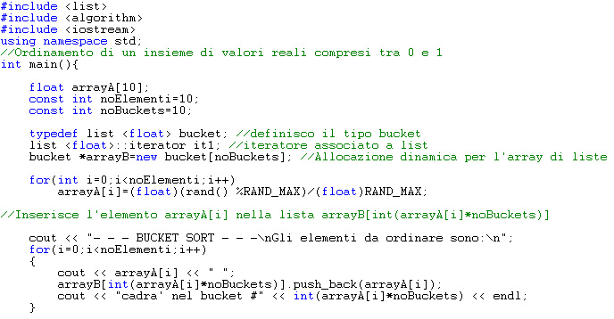

Slide 13
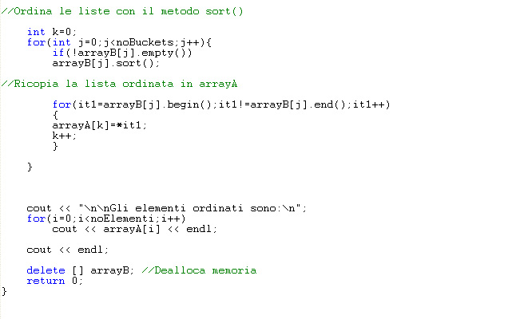

Slide 14
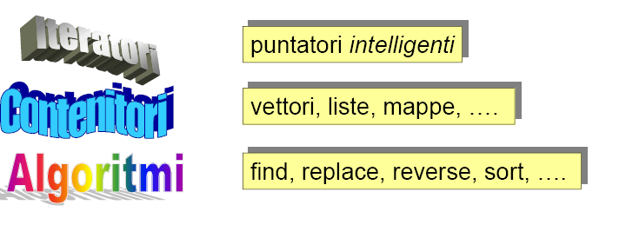
La Standard Template Library
La libreria standard STL e’ una libreria di classi di contenitori, algoritmi ed iteratori.
STL e’ una libreria generica: tutti i suoi componenti sono parametrizzati mediante l’utilizzo dei template

Slide 15
Iteratori (puntatori intelligenti)
Gli iteratori sono dei puntatori agli elementi di un contenitore e ci permettono di muoverci all’interno di esso.
Iteratori monodirezionali: Permettono di accedere all’elemento successivo o al precedente
Iteratori bidirezionali: Permettono di accedere sia all’elemento successivo che al precedente
Iteratori ad accesso casuale: Permettono di accedere ad un qualunque elemento del contenitore

Slide 16
Contenitori
Un contenitore è un oggetto capace di immagazzinare altri oggetti e che possiede metodi per accedere ai suoi elementi.
Ogni contenitore ha un iteratore associato che permette di muoversi tra gli elementi contenuti
Una sequenza è un contenitore di lunghezza variabile i cui elementi sono organizzati linearmente. E’ possibile aggiungere e rimuovere elementi
Un contenitore associativo è una sequenza che permette un efficiente accesso ai suoi elementi basato su una chiave.

Slide 17
Sequenze
vector
list

Slide 18
vector
Tempo costante di inserimento e cancellazione di elementi all’inizio e alla fine del vettore.
Tempo lineare con il numero di elementi per inserimento e cancellazione di elementi all’interno del vettore
Iteratore ad accesso casuale

Slide 19
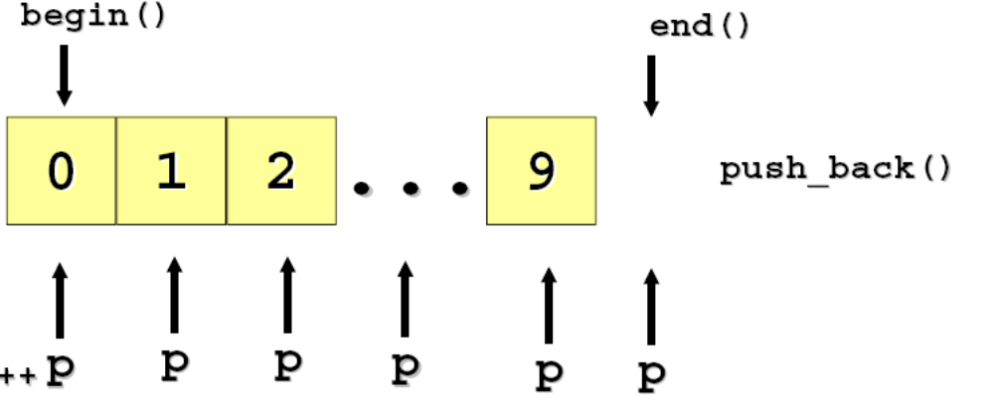
vector
Le locazioni di memoria sono contigue
Accesso casuale, veloce l’accesso agli elementi, lenti inserimento ed estrazione

Slide 20
La classe vector
A differenza di un array, non è necessario predeterminarne la dimensione
E’ un template -- classe parametrica, si tratta di una classe che può essere utilizzata con più tipi di dato.
Uso del template <vector>:
vector<tipo> v // per la dichiarazione
v.push_back(arg) // metodo per inserire elementi
v[12] // metodo per estrarre elementi

Slide 21
Esempio
#include <vector>
#include <iostream>
using namespace std;
int main()
{
vector<int> v;
const int n = 10;
for (int i = 1; i <= n; ++i) {
v.push_back(i);
}
for (int i = n - 1; i >= 0; --i) {
cout << v[i] << " ";
}
}

Slide 22
Un esempio
#include <iostream>
#include <vector>
using namespace std;
int main()
{
vector<int> v;
for(int i = 0; i < 10; i++)
v.push_back(i);
for( i = 0; i < v.size(); i++) cout << v[i] << ", ";//Per Visual
cout << endl;
for( i = 0; i < v.size(); i++) v[i] = v[i] * 10; // Assignment
for( i = 0; i < v.size(); i++) cout << v[i] << ", ";
cout << endl;
return 0;
}

Slide 23
list
Tempo costante di inserimento e cancellazione di elementi in ogni punto della lista
Iteratore bidirezionale

Slide 24
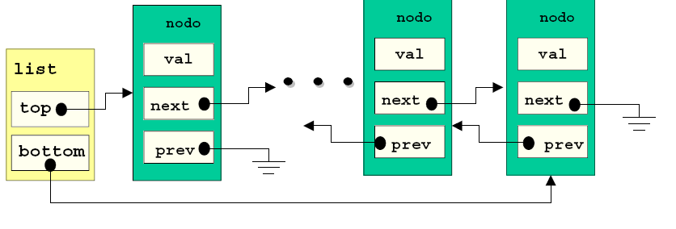
list
Simile allo stack, ma consente di muoversi in due direzioni
Le locazioni di memoria non sono contigue
Lenta la ricerca, veloci inserimento ed estrazione

Slide 25
Contenitori associativi
Sono contenitore di coppie ( key, value ) e possiedono un iteratore bidirezionale
Un esempio di contenitore associativo è map
In map viene richiesto l’operatore < per la chiave; Gli elementi sono ordinati secondo la chiave

Slide 26
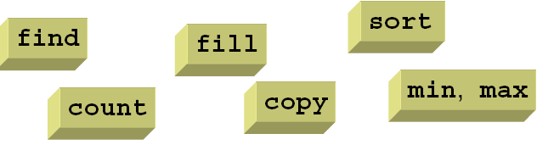
Algoritmi (in STL)
Gli algoritmi (in STL) sono delle funzioni globali capaci di agire su contenitori differenti
Sono incluse operazioni di ordinamento (sort, merge, min, max...), di ricerca (find, count, equal...), di trasformazione (transform, replace, fill, rotate, shuffle...), e generiche operazioni numeriche (accumulate, adjacent difference...).

Slide 27
#include < list>
#include <algorithm>
#include <iostream>
using namespace std;
int main() {
list <int> container;
int val;
for (int i=0; i<10; i++) {
val = (int)((float)rand()/RAND_MAX*10);
container.push_back(val);
}
list <int>::iterator it1;
for ( it1=container.begin(); it1!= container.end(); it1++)
cout << "vector : " << *it1 << endl;
return 0;
}
// ESEMPIO USO SEQUENZE

Slide 28
#include <map>
#include <algorithm>
#include <iostream>
using namespace std;
#include <string>
int main() {
map<string,int> amap;
amap["Primo”]=1;
amap[“Secondo”]=2;
cout << "Size : " << amap.size() << endl;
amap["Terzo"]=3;
amap["Quarto"]=4;
cout << "Size : " << amap.size() << endl;
map<string,int>::iterator it;
for ( it=amap.begin(); it!=amap.end(); it++)
cout << "map : " << it->first << " " << it->second << endl;
cout << amap.find("Terzo")->second << endl;
amap.clear();//rimuove gli elementi dalla mappa
return 0;
} // Esempio uso contenitori associativi

Slide 29
#include <iostream>
#include <vector>
#include <string>
using namespace std;
int main() {
vector<string> SS;
SS.push_back("The number is 10");
SS.push_back("The number is 20");
SS.push_back("The number is 30");
cout << "Loop by index:" << endl;
for(int ii=0; ii < SS.size(); ii++) { cout << SS[ii] << endl; }
cout << endl <<"Constant Iterator:" << endl;
vector<string>::const_iterator cii;
for(cii=SS.begin(); cii!=SS.end(); cii++) { cout << *cii << endl; }
cout << endl << "Reverse Iterator:" << endl;
vector<string>::reverse_iterator rii;
for(rii=SS.rbegin(); rii!=SS.rend(); ++rii) { cout << *rii << endl; }
cout << endl << "Sample Output:" << endl;
cout << SS.size() << endl;
cout << SS[2] << endl;
swap(SS[0], SS[2]);
cout << SS[2] << endl;
return 0;
}

Slide 30
Algoritmi Greedy
Gli algoritmi per problemi di ottimizzazione:
Eseguono una sequenza di decisioni
Un algoritmo greedy (ingordo, goloso)
Seleziona una sola delle possibili decisioni...
... quella che sembra ottima (è localmente ottima)
Sperabilmente, si ottiene così un ottimo globale

Slide 31
Introduzione
Quando applicare la tecnica greedy?
Quando è possibile dimostrare che esiste una scelta ingorda
“Fra le molte scelte possibili, ne può essere facilmente individuata una che porta sicuramente alla soluzione ottima”
Quando il problema ha sottostruttura ottima
“Fatta tale scelta, resta un sottoproblema con la stessa struttura del problema principale”
Non tutti i problemi hanno una scelta ingorda
Nota: in alcuni casi, soluzioni non ottime possono essere comunque interessanti

Slide 32

Approssimazione di Stirling
n! ~ (n/e)^{n} (2πn)^{1/2}

Slide 33
Problema della selezione delle attività
(Activity scheduling)
Problema
Siano date n attività in competizione tra loro per l’utilizzo di una certa risorsa (e.g. processi in un sistema di elaborazione in competizione per la CPU)
Trovare l’allocazione ottimale della risorsa, cioè il più grande sottoinsieme di attività che possono condividere la risorsa senza creare conflitti

Slide 34
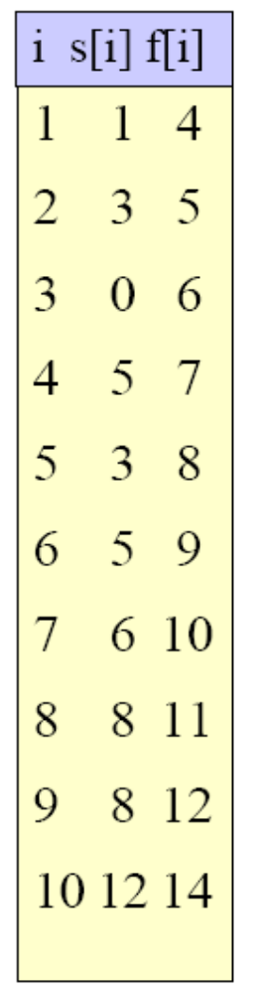
Definizioni
S={ 1,2,…,n } un insieme di attività
Ad ogni attività i in S sono associati:
s[i] → tempo di inizio
f[i] → tempo di fine
s[i] < f[i] interi non negativi

Slide 35
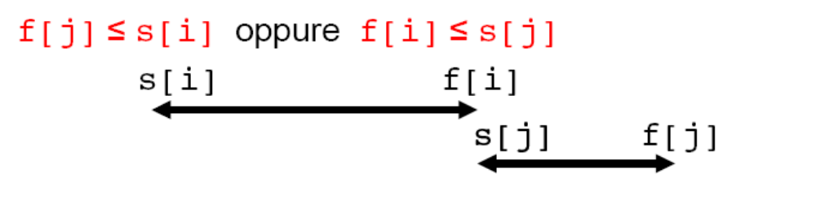
Definizione formale del problema
Due attività i e j si dicono compatibili se gli intervalli [s[i],f[i]] e [s[j],f[j]] sono disgiunti, cioè non si sovrappongono

Slide 36

Problema della selezione delle attività
Dato l’insieme di attività S={ 1,2,…,n }, trovare il più grande sottoinsieme tale che tutte le attività in esso contenute sono compatibili due a due
Soluzione “brute-force”: ossia proviamo tutte le possibili combinazioni. La complessità è Θ(2^{n})

Slide 37
Prima strategia
Proviamo a prendere l’ attività che parte per prima
Risultato:
Attività 3; Attività 7; Attività 10

Slide 38
Seconda strategia
Supponiamo che le attività siano ordinate per tempo di fine.
Prendiamo la prima attività.

Slide 39
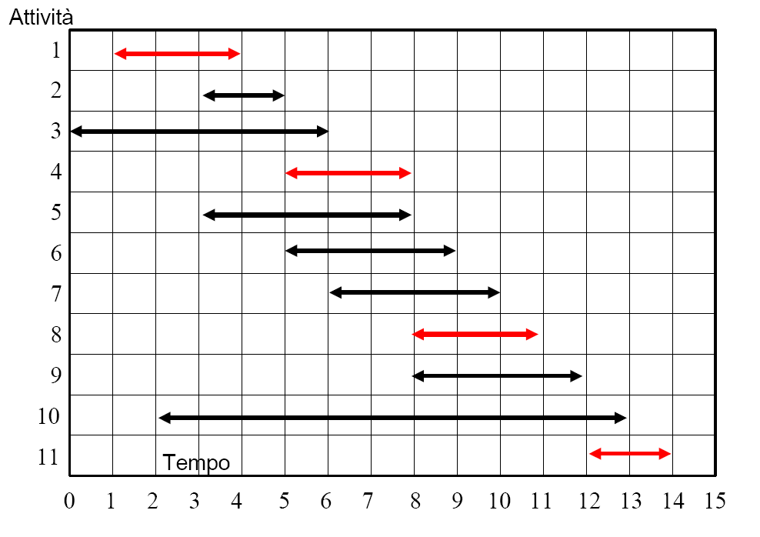

Slide 40
Tecnica greedy
Cerchiamo una possibile scelta ingorda
Dimostriamo che la scelta ingorda porta alla soluzione ottima
Scriviamo un algoritmo ricorsivo o iterativo che effettua sempre la scelta ingorda

Slide 41
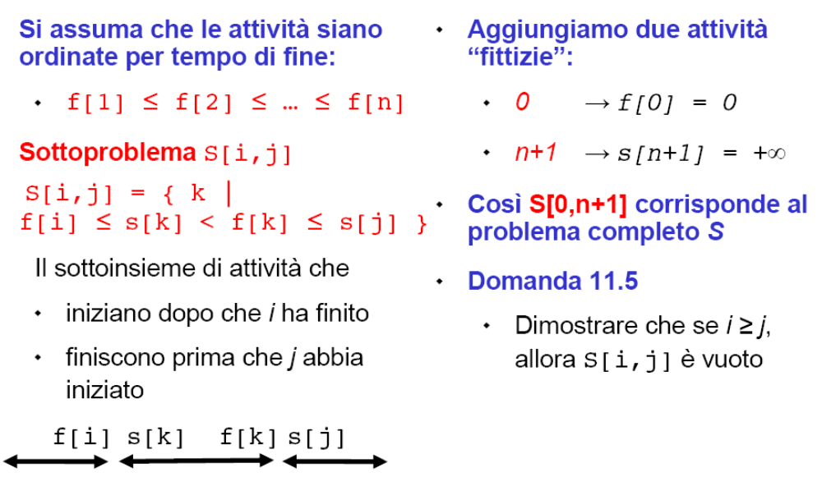
Sottostruttura Ottima

Slide 42
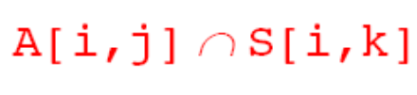

Sottostruttura ottima: caratterizzazione
Se: A[i,j] è una soluzione ottimale di S[i,j], e l'attività k è inclusa in A[i,j]; allora:
i. Il problema S[i,j] viene suddiviso in due sottoproblemi:
S[i,k]: le attività di S[i,j] che finiscono prima di k
S[k,j]: le attività di S[i,j] che iniziano dopo di k
ii. A[i,j] contiene le soluzioni ottimali di S[i,k] e S[k,j]
è la soluzione ottimale di S[i,k]
è la soluzione ottimale di S[k,j]
Dimostrazione (e.g. Utilizzando un metodo cut-and-paste)

Slide 43
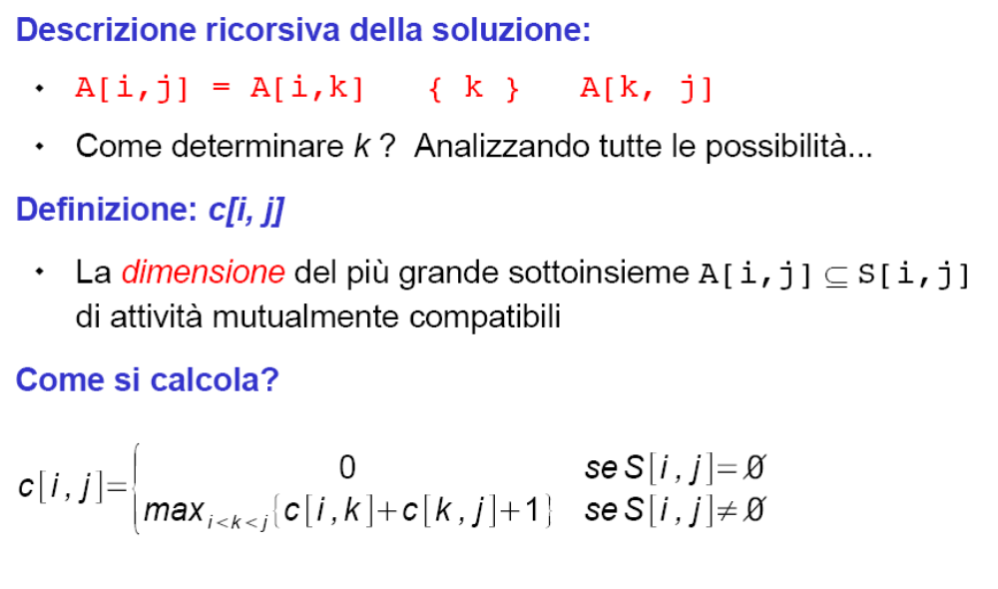
Definizione ricorsiva

Slide 44
Programmazione Dinamica
La definizione precedente ci permette di scrivere un algoritmo basato su programmazione dinamica
Complessità: θ(n²)
Devo risolvere tutti i sottoproblemi con i ≠ j

Slide 45
Posso fare di meglio?
Riflettiamo meglio sul problema....
Siamo sicuri che sia necessario analizzare tutti i possibili valori per k?

Slide 46
Teorema Greedy Choice
Sia S[i,j] un sottoproblema non vuoto, e m l'attività di S[i,j] con il minor tempo di fine; allora;
m è compresa in qualche soluzione ottima di S[i,j]
Il sottoproblema S[i,m] è vuoto

Slide 47
Conseguenze
Non è più necessario analizzare tutti i possibili valori di k
Faccio una scelta “ingorda”, ma sicura:
seleziono l'attività m con il minor tempo di fine
Non è più necessario analizzare due sottoproblemi:
Elimino tutte le attività che non sono compatibili con la scelta ingorda
Mi resta solo un sottoproblema da risolvere: S[m,j]

Slide 48
Pseudocodice
schedule(s[1..n], f[1..n])
{
// assumiamo f[1..n] già ordinati
List A = <1> // schedule attività 1 per prima
prev = 1
for i = 2 to n
{
if (s[i] >= f[prev])
{ // nessuna interferenza ?
append i to A; prev = i // schedule attività i dopo
}
}
return A
}

Slide 49
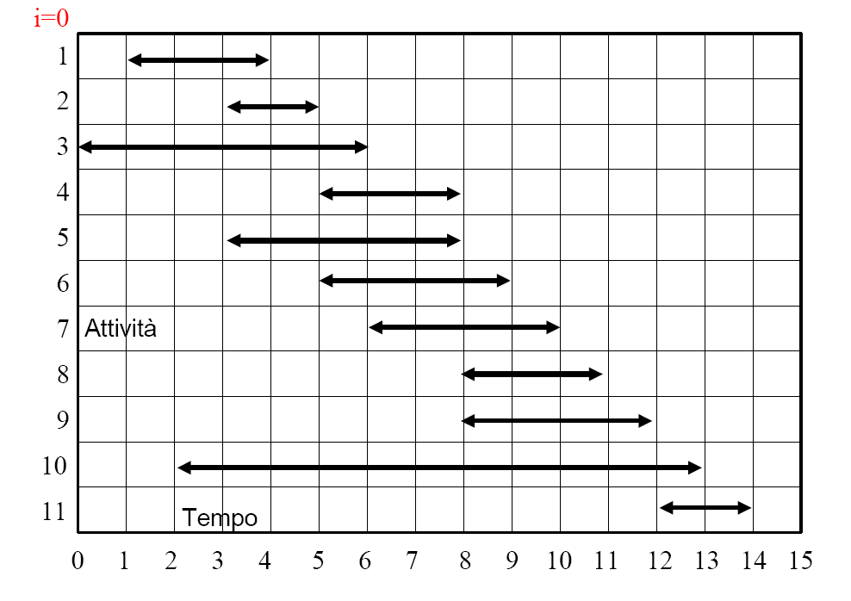

Slide 50
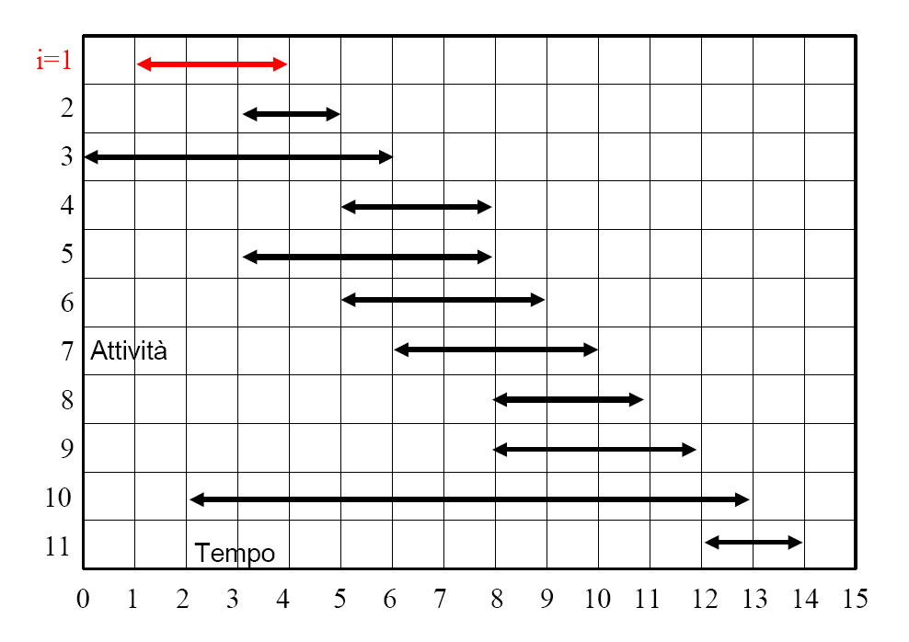

Slide 51
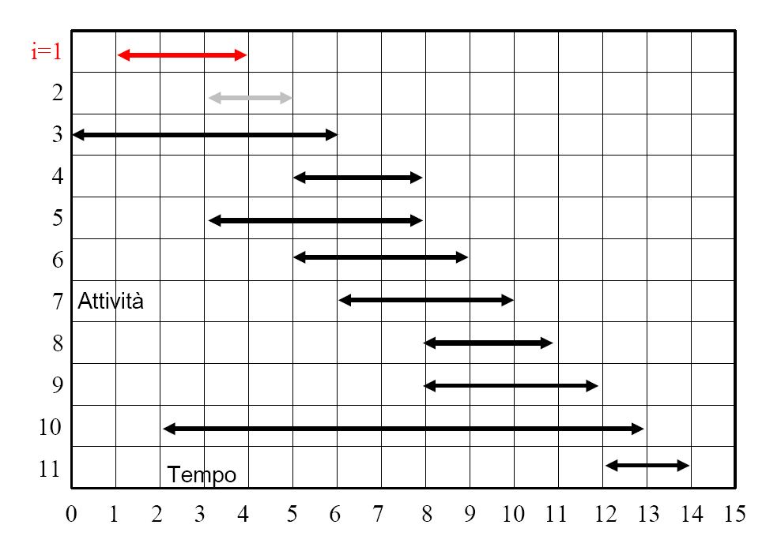

Slide 52
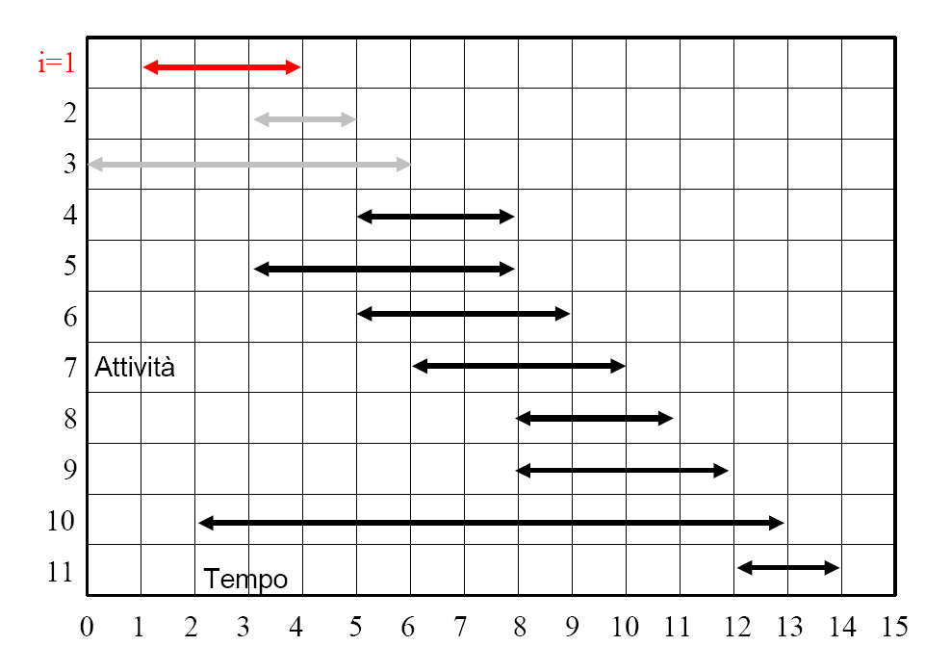

Slide 53
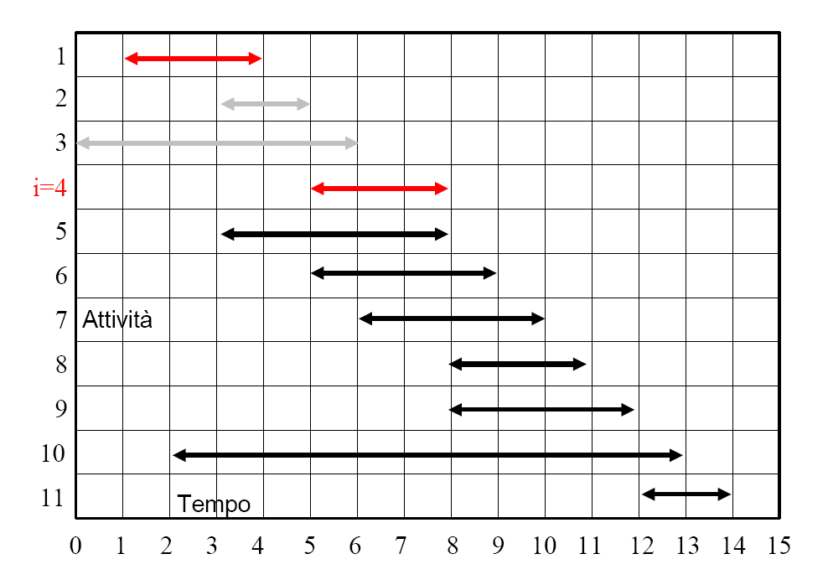

Slide 54
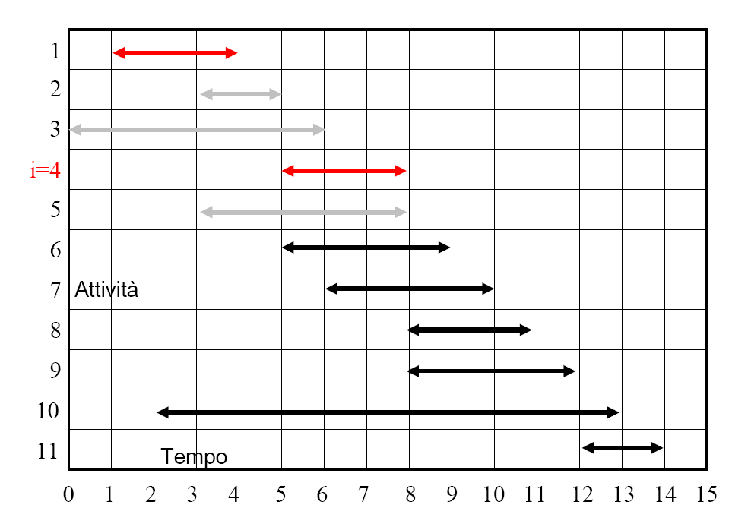

Slide 55
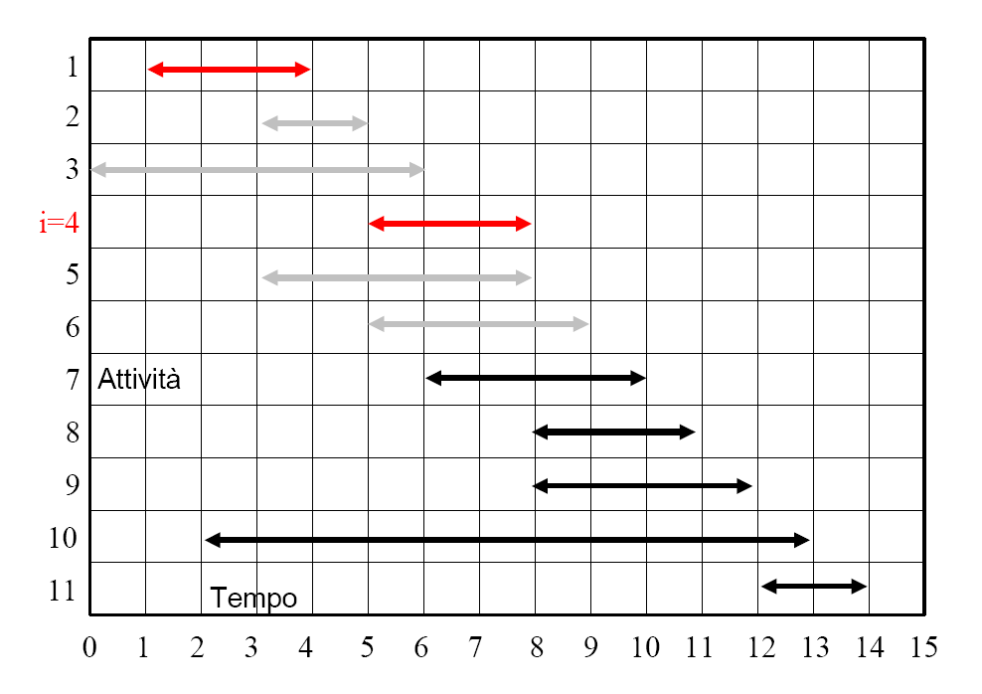

Slide 56
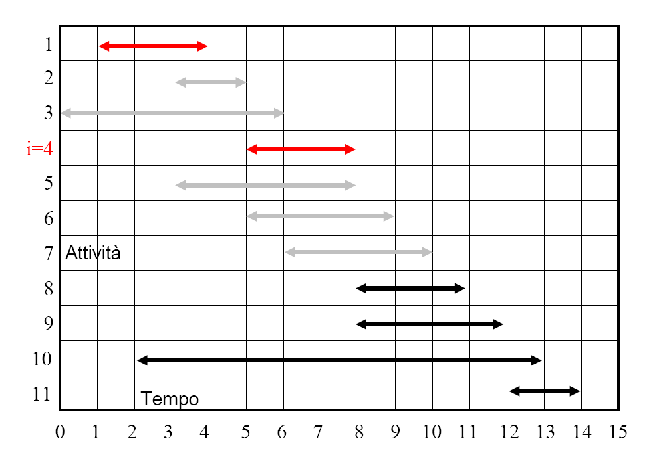

Slide 57
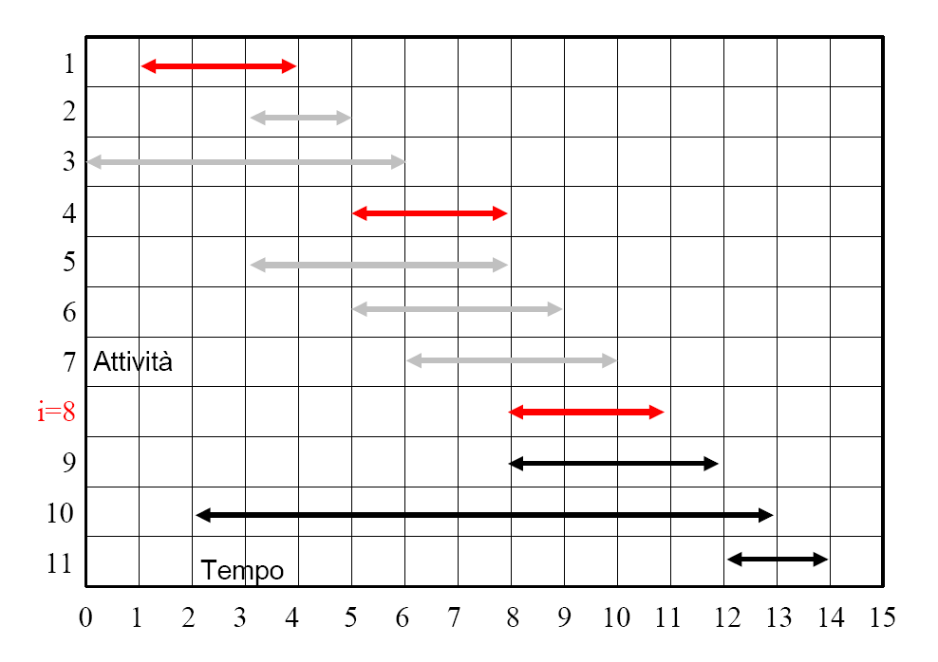

Slide 58
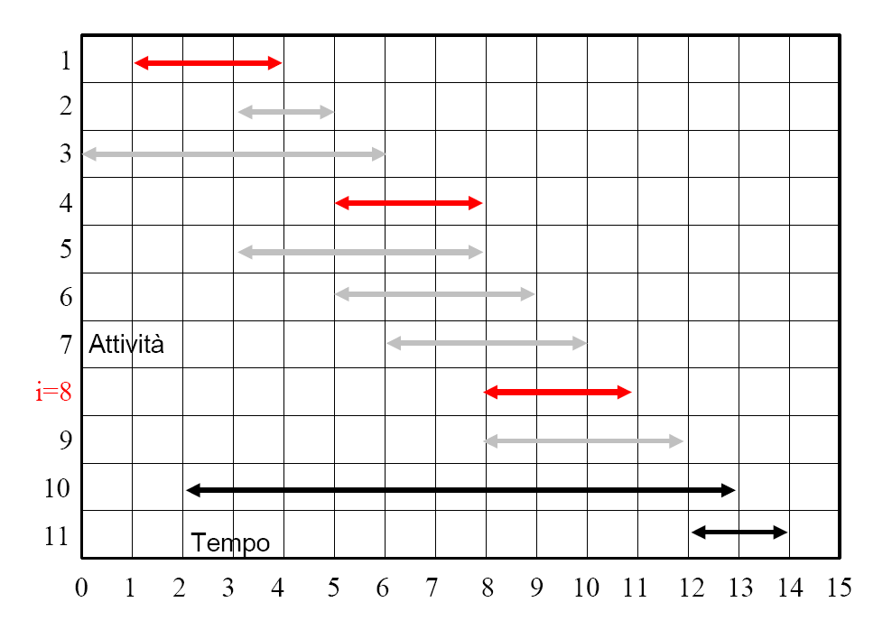

Slide 59
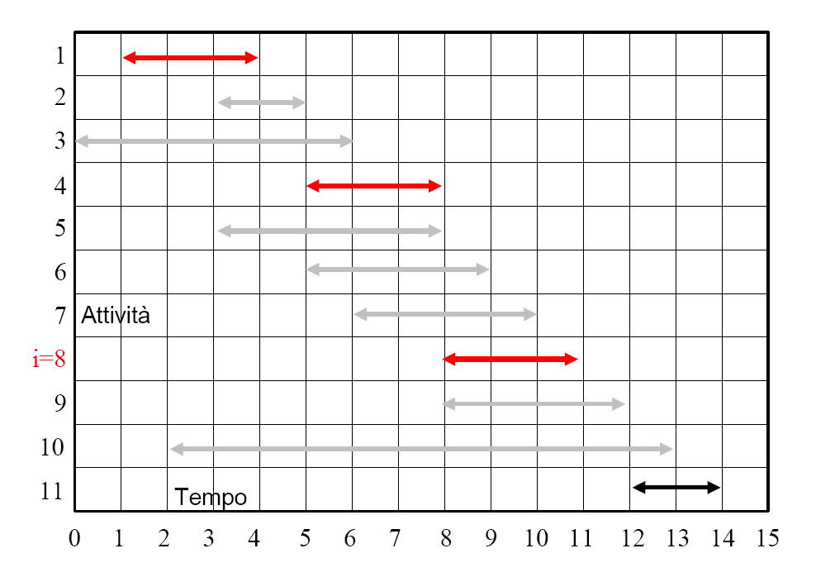

Slide 60
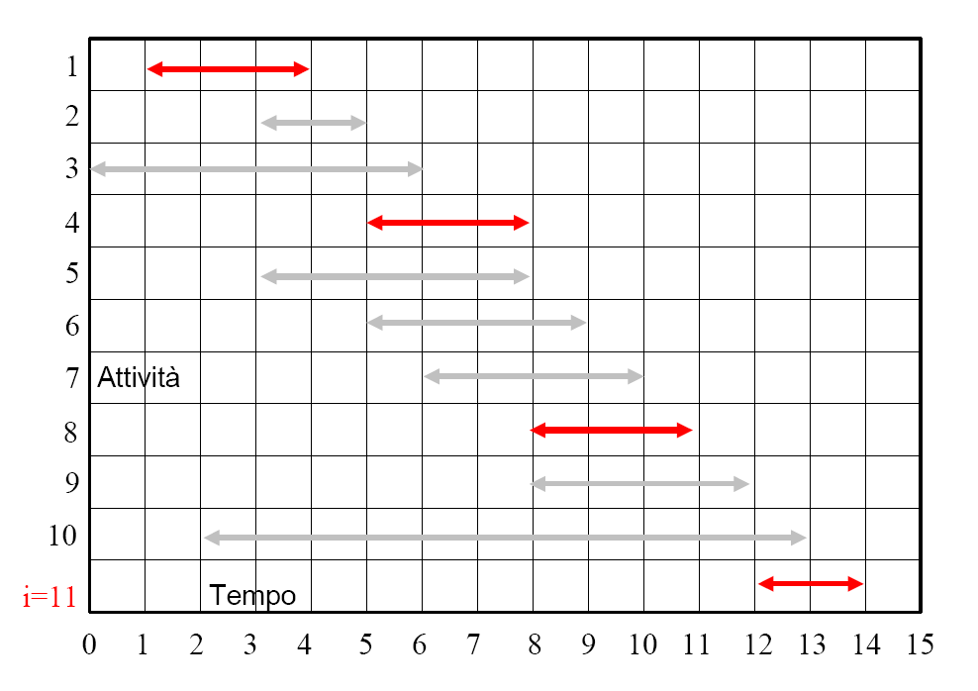

Slide 61
Implementazione della Selezione delle attività in C++
L’ implementazione (autrice la dr. Falzea) utilizza la STL

Slide 62
#include <iostream>
#include <string>
#include <map>
#include <list>
using namespace std;
class Attivita {
private :
int t_inizio;
int t_fine;
string nome_attivita;
int t_durata;
public:
Attivita(string nome, int inizio, int fine) { nome_attivita = nome;
t_inizio = inizio; t_fine = fine; t_durata = t_fine - t_inizio;}
void stampa() {
cout << "Attivita' [" << nome_attivita << "] Inizio = " << t_inizio;
cout << " Fine = " << t_fine << " Durata = " << t_durata << endl;}
int get_fine() { return t_fine;}
int get_inizio() { return t_inizio;}
int get_durata() { return t_durata;}
};

Slide 63
list<Attivita> schedule(map <int, Attivita> &Activities)
{
list <Attivita> A;
map<int, Attivita>::iterator it_ActivitiesMap, it_prevActivity;
it_ActivitiesMap = Activities.begin(); // Si posiziona sul primo elemento della mappa
if(it_ActivitiesMap != Activities.end())
{ // Ci assicuriamo che la mappa sia piena
A.push_back((it_ActivitiesMap->second)); // Schedula attivita' 1 per prima
it_prevActivity = it_ActivitiesMap; // Salva l'iteratore dell'attività inserita
it_ActivitiesMap++;
for ( ; it_ActivitiesMap != Activities.end() ; it_ActivitiesMap++)
{ // Se non c'e' interferenza
if(it_ActivitiesMap->second.get_inizio() >= it_prevActivity->second.get_fine())
{
A.push_back((it_ActivitiesMap->second));
// Salva l'iteratore dell'attività inserita
it_prevActivity = it_ActivitiesMap;
}
}
}
return(A);
}

Slide 64
int main() {
map<int, Attivita> ActivitiesMap;
Attivita myAtt1("JOB A" , 12, 14); Attivita myAtt2("JOB X" , 3, 5); Attivita myAtt3("JOB S" , 0, 6);
Attivita myAtt4("JOB D" , 8, 11); Attivita myAtt5("JOB T" , 3, 8); Attivita myAtt6("JOB E" , 5, 7);
Attivita myAtt7("JOB Z" , 8, 12); Attivita myAtt8("JOB M" , 5, 9); Attivita myAtt9("JOB J" , 6, 10);
Attivita myAtt10("JOB K" , 1, 4);
ActivitiesMap.insert(make_pair(myAtt1.get_fine(), myAtt1));
ActivitiesMap.insert(make_pair(myAtt2.get_fine(), myAtt2));
ActivitiesMap.insert(make_pair(myAtt3.get_fine(), myAtt3));
ActivitiesMap.insert(make_pair(myAtt4.get_fine(), myAtt4));
ActivitiesMap.insert(make_pair(myAtt5.get_fine(), myAtt5));
ActivitiesMap.insert(make_pair(myAtt6.get_fine(), myAtt6));
ActivitiesMap.insert(make_pair(myAtt7.get_fine(), myAtt7));
ActivitiesMap.insert(make_pair(myAtt8.get_fine(), myAtt8));
ActivitiesMap.insert(make_pair(myAtt9.get_fine(), myAtt9));
ActivitiesMap.insert(make_pair(myAtt10.get_fine(), myAtt10));
map<int, Attivita>::iterator it_ActivitiesMap; // Stampa tutte le attivita' previste
cout << "*** ELENCO DELLE ATTIVITA ' ORDINATE PER TEMPO DI FINE ***" << endl;
for(it_ActivitiesMap = ActivitiesMap.begin(); it_ActivitiesMap != ActivitiesMap.end();
it_ActivitiesMap++) it_ActivitiesMap->second.stampa();
list<Attivita> AttivitaSchedulate = schedule(ActivitiesMap);
// Richiama l'algoritmo greedy per la selezione delle attivita'
list<Attivita>::iterator it_AttivitaSchedulate; // Stampa tutte le attivita' Schedulate
cout << endl << "*** ATTIVITA ' SCHEDULATE ***" << endl;
for(it_AttivitaSchedulate = AttivitaSchedulate.begin();
it_AttivitaSchedulate != AttivitaSchedulate.end(); it_AttivitaSchedulate++)
it_AttivitaSchedulate->stampa();
return 0;
}

Slide 65
Output
*** ELENCO DELLE ATTIVITA ' ORDINATE PER TEMPO DI FINE ***
Attivita' [JOB K] Inizio = 1 Fine = 4 Durata = 3
Attivita' [JOB X] Inizio = 3 Fine = 5 Durata = 2
Attivita' [JOB S] Inizio = 0 Fine = 6 Durata = 6
Attivita' [JOB E] Inizio = 5 Fine = 7 Durata = 2
Attivita' [JOB T] Inizio = 3 Fine = 8 Durata = 5
Attivita' [JOB M] Inizio = 5 Fine = 9 Durata = 4
Attivita' [JOB J] Inizio = 6 Fine = 10 Durata = 4
Attivita' [JOB D] Inizio = 8 Fine = 11 Durata = 3
Attivita' [JOB Z] Inizio = 8 Fine = 12 Durata = 4
Attivita' [JOB A] Inizio = 12 Fine = 14 Durata = 2
*** ATTIVITA ' SCHEDULATE ***
Attivita' [JOB K] Inizio = 1 Fine = 4 Durata = 3
Attivita' [JOB E] Inizio = 5 Fine = 7 Durata = 2
Attivita' [JOB D] Inizio = 8 Fine = 11 Durata = 3
Attivita' [JOB A] Inizio = 12 Fine = 14 Durata = 2

